Slide 1
TRANSFORMASI DAN MODEL WARNA CITRA DIGITAL
COMPUTER VISION
Oleh :
Rahmat Robi Waliyansyah, M.Kom.

Slide 2
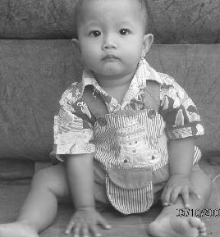
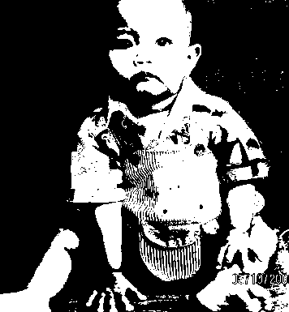
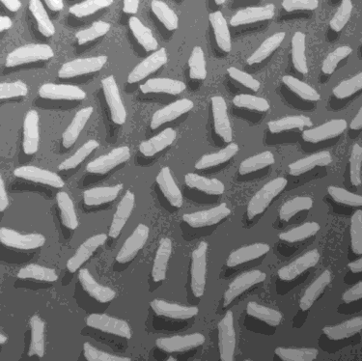
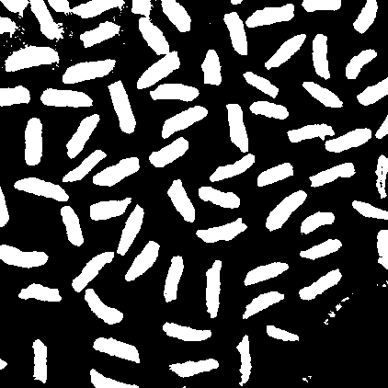
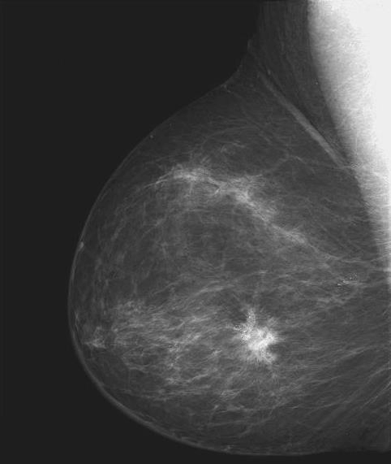

REPRESENTASI BIT CITRA
Bit | Range | Keterangan
1 | 0 - 1 | Citra Biner
8 | 0 - 255 | Citra abu-abu (grayscale)
12 | 0 - 4096 | High quality grayscale
16 | 0 - 65535 | Very high quality grayscale
32 | (0.0 - 1.0) | Floating point format
8+8+8 | 3 x 1-255 | "24 bit True Color" (monitor)
Citra abu-abu
Citra biner
2

Slide 3
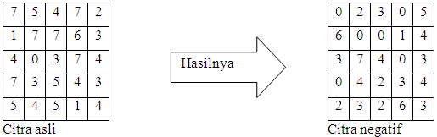
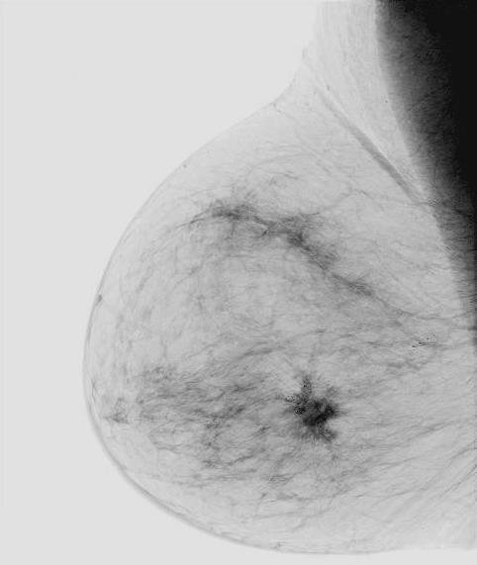
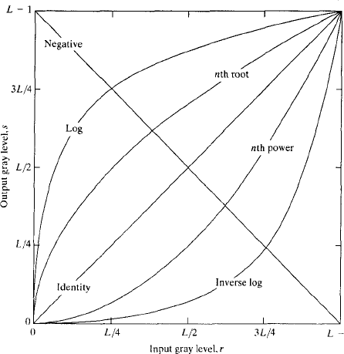
CITRA NEGATIF
Seperti halnya film negatif.
  Hasil pengambilan gambar dengan kamera konvensional yang membalik citra asli.
  Jika terdapat citra dengan jumlah gray level L dengan range [0,L-1] maka citra negatif didapat dari transformasi negatif seperti pada gambar (garis diagonal) dengan persamaan: s = L – 1 – r
Untuk L = 256, maka citra negatif didapatkan:
>> j = 256 - 1 - f;
3

Slide 4
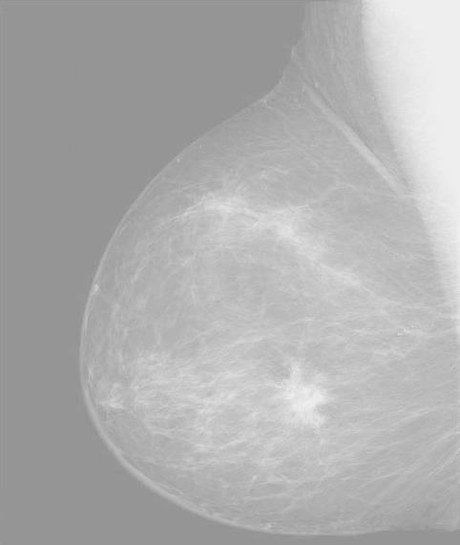
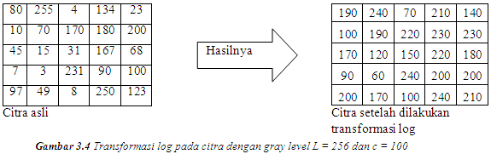
TRANSFORMASI LOG
Sangat berguna dalam penggambaran grafik ketika pada deretan nilai, di samping ada selisih nilai yang sangat kecil, juga ada selisih nilai yang sangat besar,
  Sehingga ketika digambar dalam grafik maka selisih yang kecil akan sulit untuk dilihat.
Kurva log yang terdapat pada gambar.
Nilai input gray level yang tinggi akan menyesuaikan dengan output gray levelnya sesuai grafik.
Meningkatkan nilai citra yang gelap dan mengkompres nilai citra yang sangat tinggi.
Transformasi Inverse log merupakan kebalikan dari transformasi log
Persamaan dari transformasi log adalah: s = c log(1 + r)
◾ c merupakan konstanta, nilai r ≥ 0
4
>> g=100*log10(1+f);

Slide 5
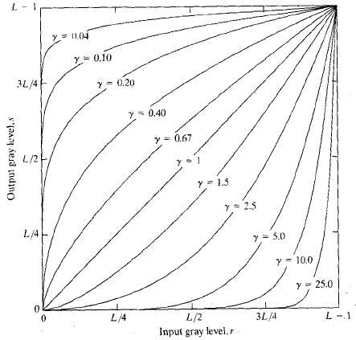
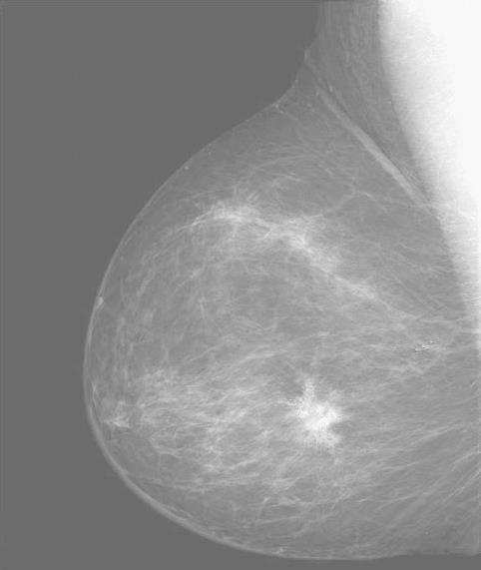
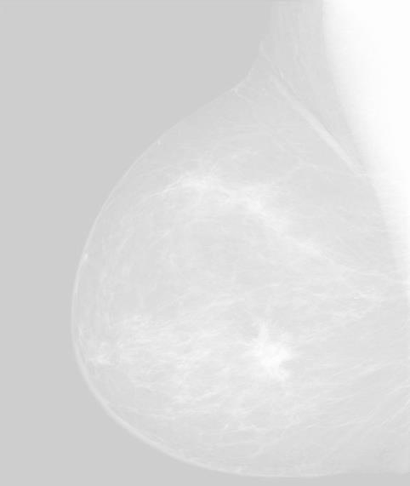
TRANSFORMASI POWER-LAW
Bentuk dasar: s = cr^{γ}
  c dan γ merupakan konstanta positif.
Memetakan range sempit dari input gray level menjadi range yang lebar pada output gray level-nya.
Mirip dengan transformasi log, tapi dengan γ transformasi power-law dapat mempunyai variasi kurva yang lebih banyak daripada tranformasi log.
>> g = im2double(f);
>> g2= 1 * g.^0.4;
5
gamma = 1
gamma = 0.4
gamma = 0.1

Slide 6
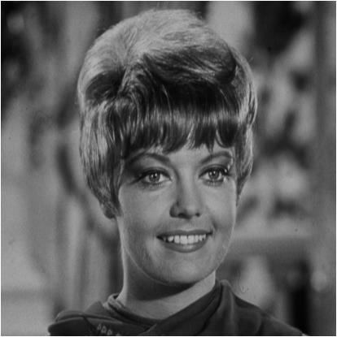
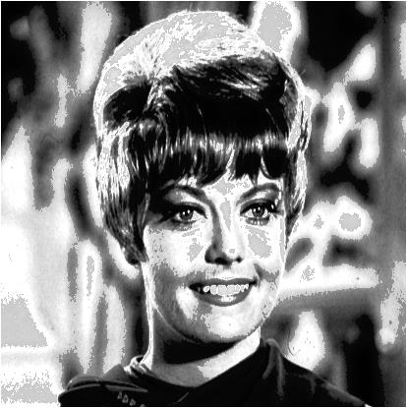
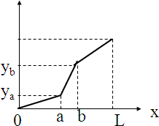
CONTRAST STRETCHING
Berguna untuk meningkatkan dynamic range dari citra yang telah diproses.
Tidak seperti transformasi sebelumnya yang memproses semua input gray level, pada contrast stretching yang diproses bisa sebagian dari input gray level sesuai dengan grafik yang digunakan
⎧
αx
0 ≤ x < a a ≤ x < b b ≤ x < L
y = ⎪β(x − a) + y
⎨
a
⎩
>> g=f;
>> g(g<50)=g(g<50)*0.2;
⎪γ(x − b) + y
b
>> g(g>=50 & g<150)=(g(g>=50 & g<150)- 50)*2+30;
>> g(g>=150)=(g(g>=150)-150)*1+200;
a = 50, b = 150,α= 0.2,β= 2,γ= 1, y = 30, y = 200
a
b
6

Slide 7
HISTOGRAM
Histogram adalah dasar dari sejumlah teknik pemrosesan citra pada domain
spasial, seperti perbaikan, kompresi dan segmentasi citra.
Histogram dari suatu citra digital dengan range tingkat [0…L-1] adalah sebuah fungsi diskrit h(r_{k})=n_{k}
  r_{k} adalah tingkat keabuan ke-k
  n_{k} adalah jumlah piksel dalam citra yang memiliki tingkat keabuan r_{k}.
Normalisasi histrogram dilakukan dengan membagi setiap nilai n_{k} dengan total
jumlah piksel dalam citra, yang dinyatakan dengan n.
Histogram yang sudah dinormalisasi dinyatakan dengan p(r_{k})= n_{k}/n, untuk k=0,1,…,L-1.
p(r_{k}) menyatakan estimasi probabilitas kemunculan tingkat keabuan r_{k}.
Jumlah dari semua komponen “normalized histogram” sama dengan 1.
7

Slide 8
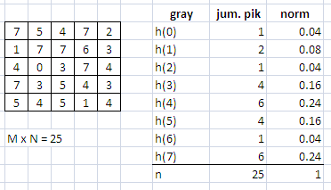
HISTOGRAM
Sumbu horisontal dari histogram menyatakan nilai tingkat keabuan r_{k}.
Sumbu vertikal menyatakan nilai dari h(r_{k})=n_{k} atau p(r_{k}) = n_{k}/n (jika
nilainya dinormalisasi).
7
6
5
Jumlah ⁴
piksel
3
2
1
0
1-1 2-1 3-1 4-1 5-1
Lever keabuan
8
6-1 7-1 8-1

Slide 9
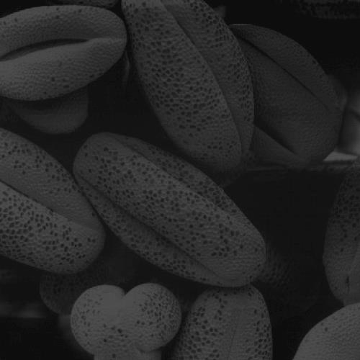
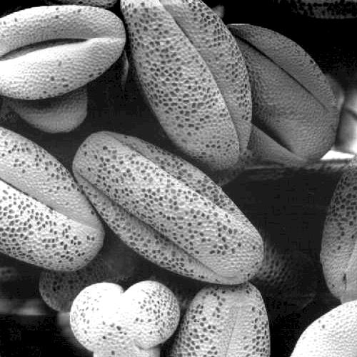
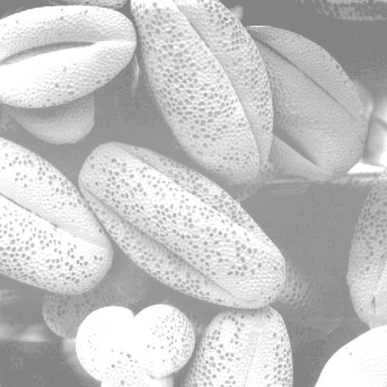

Citra gelap
15000
10000
5000
0
0
50
100
150
200
250
15000
15000
10000
Citra terang
10000
5000
5000
0
0
50
100
150
200
250
0
0
50 100 150 200 250
Citra kontras tinggi
15000
10000
Citra kontras rendah
5000
9
0
0
50
100
150
200
250

Slide 10
HISTOGRAM NORMALIZATION
Menskalakan nilai piksel secara linear untuk menggunakan secara penuh jangkauan yang gray-scale yang tersedia.
Transformasi yang digunakan:
n_{k} − min(n) max(n) − min(n)
s_{k} =
x(L −1)
untuk k=0,1,2,…,L-1
disebut “histogram normalization”.
10

Slide 11
CONTOH HISTOGRAM NORMALIZATION (1)
Number of pixels
6
5
4
3
2
1
2 | 3 | 3 | 2
4 | 2 | 4 | 3
3 | 2 | 3 | 5
2 | 4 | 2 | 4
Gray level
Input: 4x4 image Gray scale = [0,7]
0 1 2 3 4 5 6 7
histogram
11

Slide 12

CONTOH HISTOGRAM NORMALIZATION (2)
Gray Level(j) | 0 | 1 | 2 | 3 | 4 | 5 | 6 | 7
n_{k} | 0 | 0 | 6 | 5 | 4 | 1 | 0 | 0
 | - | - | 0 | 0.33 33 | 0.66 67 | 1 | - | -
s x 7 | - | - | 0 | 2.33 33 ≈2 | 4.66 67 ≈5 | 7 | - | -
n − min(n)
s_{k}
₌ k
max(n) − min(n)
2 | 3 | 3 | 2
4 | 2 | 4 | 3
3 | 2 | 3 | 5
2 | 4 | 2 | 4
0 | 2 | 2 | 0
5 | 2 | 5 | 3
2 | 0 | 2 | 7
0 | 5 | 0 | 5
12

Slide 13
CONTOH HISTOGRAM NORMALIZATION (3)
No. of pixels
6
5
4
3
2
1
0 | 2 | 2 | 0
5 | 2 | 5 | 3
2 | 0 | 2 | 7
0 | 5 | 0 | 5
Gray level
Output: 4x4 image Gray scale = [0,7]
0 1 2 3 4 5 6 7
histogram
13

Slide 14
HISTOGRAM EQUALIZATION
Histogram equalization digunakan untuk memetakan kembali nilai piksel untuk membuat perkiraan linear akumulasi histogram.
Transformasi yang digunakan:
s_{k} = T (r_{k} ) =
k
∑
j=0
p (r )
r j
k
∑
j =0
n _{j}
s_{k} = T (r_{k} ) =
n
untuk k=0,1,2,…,L-1
disebut “histogram equalization” atau “histogram linearization”.
Fungsi yang digunakan :
h = histeq(f, b)
  h merupakan citra hasil equalisasi,
  f merupakan variabel citra dan b adalah jumlah bins yang digunakan dalam membentuk histogram. nilai default, b=64 pada citra
6 bit.
14

Slide 15
CONTOH HISTOGRAM EQUALIZATION (1)
No. of pixels
2 | 3 | 3 | 2
4 | 2 | 4 | 3
3 | 2 | 3 | 5
2 | 4 | 2 | 4
6
5
4
3
2
1
Gray level
Input: 4x4 image Gray scale = [0,7]
0 1 2 3 4 5 6 7
histogram
15

Slide 16
CONTOH HISTOGRAM EQUALIZATION (2)
j | Gray Level(j) |  |  | 0 |  | 1 | 2 | 3 | 4 |  | 5 |  | 6 |  | 7
 | n_{j} |  |  | 0 |  | 0 | 6 | 5 | 4 |  | 1 |  | 0 |  | 0
 |  |  |  | 0 |  | 0 | 6 | 11 | 15 |  | 16 |  | 16 |  | 16
 |  |  |  | 0 |  | 0 | 6 / 16 | 11/16 | 15/16 |  | 16/1 6 |  | 16/1 6 |  | 16/1 6
 | s x 7 |  |  | 0 |  | 0 | 2.625 ≈3 | 4.812 5 ≈5 | 6.562 5 ≈7 |  | 7 |  | 7 |  | 7
2 |  | 3 | 3 |  | 2 |  |  |  |  | 3 |  | 5 |  | 5 |  | 3
4 |  | 2 | 4 |  | 3 |  |  |  |  | 7 |  | 3 |  | 7 |  | 5
3 |  | 2 | 3 |  | 5 |  |  |  |  | 5 |  | 3 |  | 5 |  | 7
2 |  | 4 | 2 |  | 4 |  |  |  |  | 3 |  | 7 |  | 3 |  | 7
k
∑ ^{n}j
j =0
k
s = ∑
j =0
n
n
16

Slide 17
CONTOH HISTOGRAM EQUALIZATION (3)
No. of pixels
6
5
4
3
2
1
3 | 5 | 5 | 3
7 | 3 | 7 | 5
5 | 3 | 5 | 7
3 | 7 | 3 | 7
Gray level
Output: 4x4 image Gray scale = [0,7]
0 1 2 3 4 5 6 7
histogram
17

Slide 18
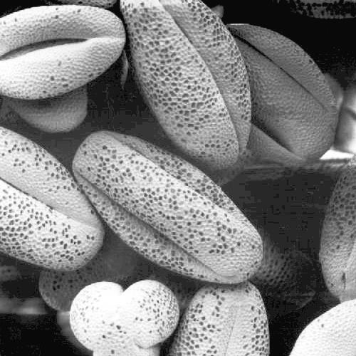
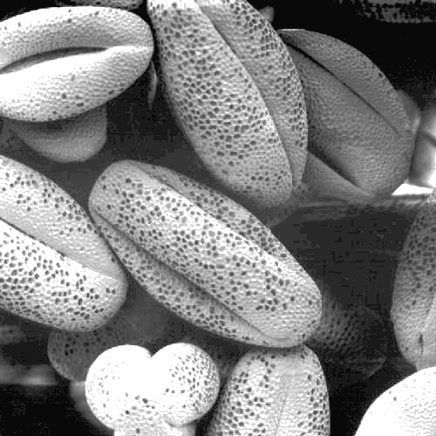

CONTOH HISTOGRAM EQUALIZATION (4)
sebelum
sesudah
18

Slide 19
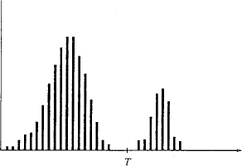
CITRA BINER
Citra yang hanya mempunyai nilai level intensitas keabuan hitam dan putih (0 dan 1).
Menjadi dasar dalam pengolahan citra: morfologi, segmentasi, representasi,
pengenalan pola, dsb. ⎧1
jika f(x, y) ≥ T
⎩0 jika f(x, y) < T
g(x, y) = ⎨
Formula:
Piksel yang diberi nilai 1 berkaitan dengan obyek sedangkan piksel yang diberi nilai 0 berkaitan dengan background.
Ketika T adalah konstanta, pendekatan ini disebut global thresholding.
19

Slide 20
THRESHOLDING
Salah satu cara memilih thresholding adalah dengan pemeriksaan visual histogram citra.
Histogram dalam gambar secara jelas mempunyai dua mode yang berbeda.
  Mudah untuk memilih threshold T yang membaginya.
Metode yang lain dalam pemilihan T adalah dengan trial and error, mengambil beberapa threshold berbeda sampai satu nilai T yang memberikan hasil yang baik sebagai keputusan yang ditemukan observer .

Slide 21
THRESHOLDING (2)
Prosedur untuk pemilihan threshold secara otomatis:
Memilih perkiraan awal T. Disarankan perkiraan awal adalah titik tengah antara nilai intensitas minimum dan maksimum dalam citra.
Mensegmentasi citra menggunakan T. Ini akan menghasilkan dua kelompok piksel: G₁, yang berisi semua piksel dengan nilai intensitas ≥ T, dan G₂, yang berisi semua piksel dengan nilai intensitas < T.
Menghitung rata-rata nilai intensitas μ₁ dan μ₂ untuk piksel-piksel dalam region G₁ dan G₂.
Menghitung nilai threshold yang baru:
1.
T = ¹ (μ + μ)
2
1 2
5.
Mengulangi langkah 2 sampai 4 sampai perbedaan T dalam iterasi yang berturut-turut lebih kecil daripada parameter T_{o} sebelumnya.
21

Slide 22
FORMULASI OTSU
Normalisasi histogram sebagai fungsi probability discrete density, sebagai:
◾
p (r ) = ^{nq} q = 0,1, 2, .., L -1
r q
n
di mana n adalah total jumlah piksel dalam citra, n_{q} adalah jumlah piksel yang dipunyai level intensitas r_{q}, dan L adalah total jumlah level intensitas yang tersedia dalam citra.
Andaikan bahwa threshold k dipilih maka C₀ adalah sekumpulan piksel dengan level [0, 1,
…, k – 1] dan C₁ adalah sekumpulan piksel dengan level [k, k + 1, …, L – 1].
Metode Otsu memilih nilai k yang memaksimalkan between-class variance σ² , yang
didefinisikan sebagai:
B
σ =ω(μ −μ) +ω(μ−μ)
2
2
2
B 0 0
T
1 1
T
ω = p (r )
k −1
(r )/ω
k −1
μ = qp
∑
∑
0
q=0
q q
0
q=0
q q
0
ω = p (
r ) μ = qp (
r )/ω
L−1
L−1
∑
∑
1
q=k
q q
1
q=k
q q
1
μ = qp (r )
L−1
∑
T
q=0
q q

Slide 23
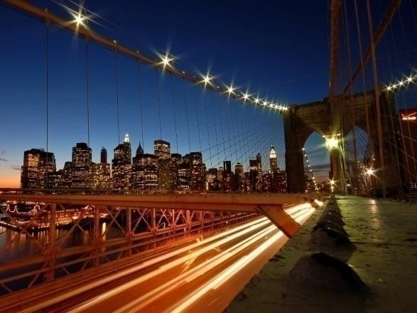
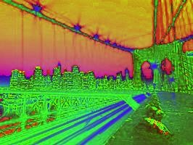
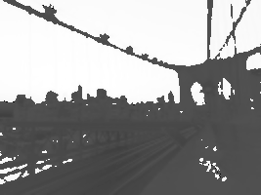
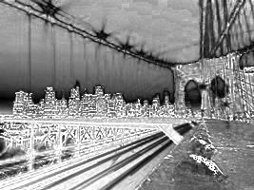
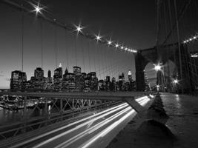
MODEL WARNA HSI
Citra RGB
Citra HSI
Citra Hue
Citra Saturation
Citra Intensity/Gra₂y₃

Slide 24
KONVERSI WARNA RGB KE HSI
Hue
Jika B ≤ G
⎩360 Jika B > G
⎧
H = ^{⎧θ}
Intensity / Gray
1
⎨
⎫
I = (R + G + B) 3
⎪
¹ [(R − G) + (R − B)]
⎪
θ= cos
−1
⎨
2
⎪[(R − G) + (R − B)(G − B))]
1/ 2 ⎬
⎩
Saturation
2
⎪
⎭
3
S = 1−
[min(R,G, B)]
(R + G + B)
24

Slide 25
KONVERSI WARNA HSI KE RGSBektor GB (120º ≤ H < 240º)
Jika diberikan nilai HSI dalam
H = H – 120º
interval [0,1] maka dapat dicari
nilai RGB dalam range yang sama.
Persamaan yang aplikatif tergantung pada nilai H.
Ada tiga sektor yang menarik, yang berhubungan dengan interval 120º dalam pembagian warna primer.
  Dimulai dengan perkalian H dengan 360º, yang mengembalikan hue ke nilai aslinya dalam range [0º,360º]
Sektor RG (0º ≤ H < 120º)
B = I(1 – S)
Kemudian komponen RGB dihitung: R = I(1 – S)
⎡ S cos H ⎤
G = I 1+
⎢
cos(60º − H )⎥
⎣
⎦
B = 3I – (R + G)
Sektor BR (240º ≤ H ≤ 360º) H = H – 240º
Komponen RGB dihitung dengan:
G = I(1 – S)
⎡ S cos H ⎤
B = I 1+
⎡ S cos H ⎤
⎢
cos(60º − H )⎥
R = I 1+
⎣
⎦
⎢
cos(60º − H )⎥
⎣
⎦
R = 3I – (G + B)
25
G = 3I – (R + B)

